Slide 1
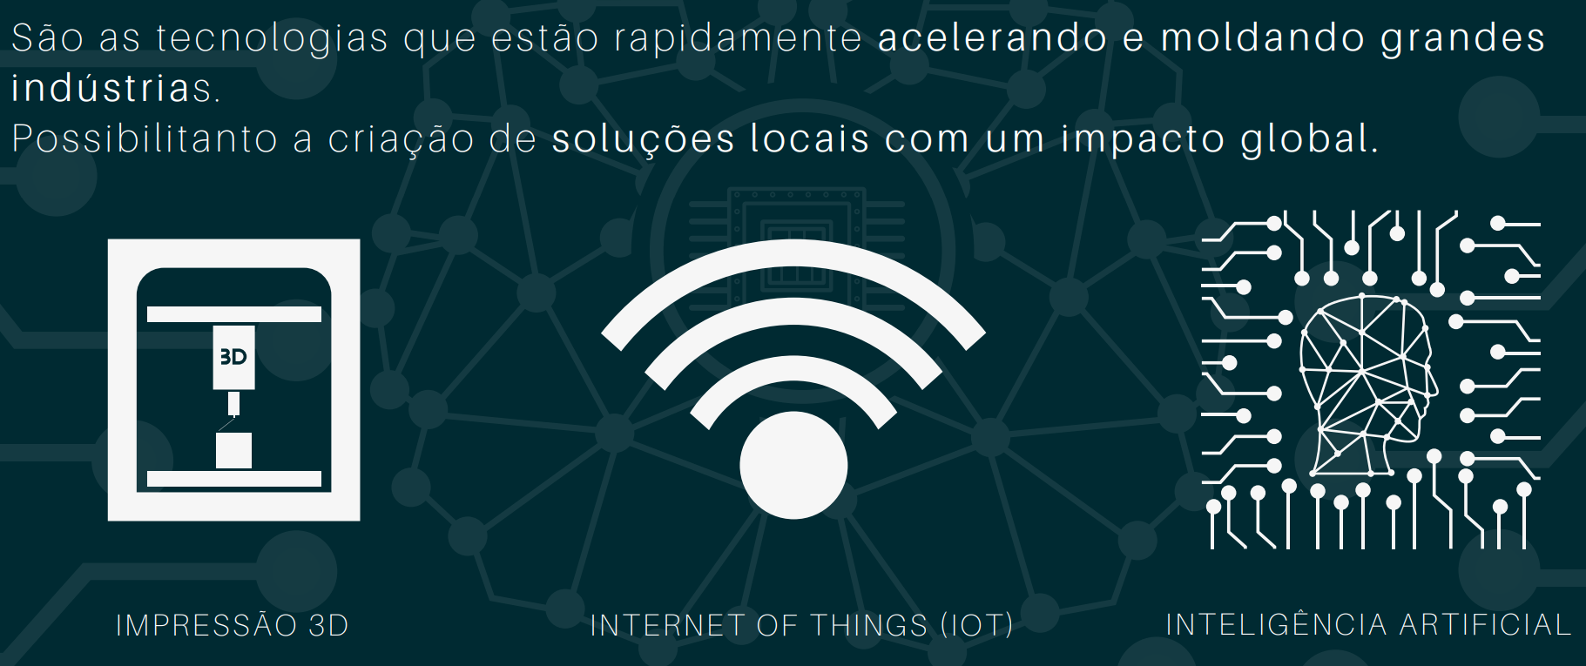
O que são Tecnologias Exponenciais?

Slide 2
Da cognição humana aos smart devices
O que é Inteligência Artificial?
Fazer computadores que pensam?
Automação de atividades que associamos ao pensamento humano, como a tomada de decisão, a aprendizagem ...?
A arte de criar máquinas que executam funções que exigem inteligência, quando realizadas por humanos?
O estudo das faculdades mentais através do uso de modelos computacionais?
Ramo da ciência da computação que se preocupa com a automação do comportamento inteligente?
Qualquer coisa em ciência da computação que ainda não sabemos como fazer corretamente?

Slide 3
Da cognição humana aos smart devices
Há milhares de anos o homem busca entender como pensamos.
Como somos capazes perceber, compreender, prever e tatear o mundo ao nosso redor?
Filosofia, psicologia e neurociência.
O campo da Inteligência Artificial vai além:
Construir sistemas ou entidades inteligentes.
Atualmente a IA abrange uma variedade de temas:
Uso geral como aprendizagem e percepção;
Tarefas específicas como jogos de xadrez, detecção de fraudes, reconhecimentos de voz e imagem, tradução automática, veículos autônomos, robótica móvel e aérea, internet of things dentre outros.

Slide 4
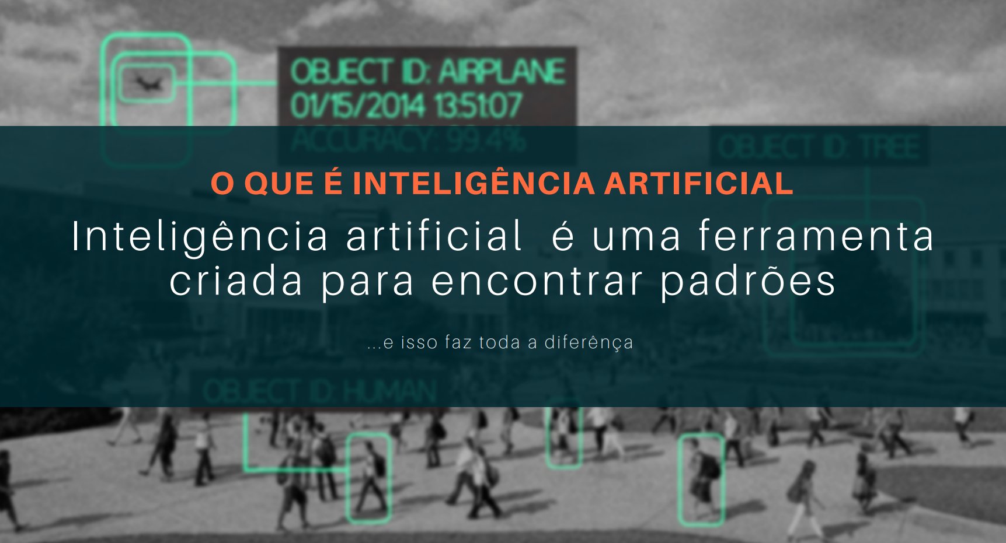
O que é Inteligência Artificial?

Slide 5
Áreas e Dependências em IA
Computação
Lógica
Probabilística
Visualização e Representação de Conhecimento
Visão Computacional
Inteligência Artificial
Processamento de Linguagem Natural
Sistemas Especialistas
Pensamento Computacional
Robótica
Internet of Things
Busca em Espaços de Estados
Aprendizagem de Máquina

Slide 6
Introdução a Robótica e IOT
Robótica
Engloba mecânica, eletrônica e computação;
Atualmente, trata de sistemas compostos por máquinas e partes mecânicas automáticas e controladas por circuitos integrados;
Controlados manualmente ou automaticamente por circuitos elétricos.
Auxílio nas mais várias tarefas, desde as mais simples e repetitivas até as que envolvem periculosidade;
Robôs são utilizados na medicina, no desarme de bombas dentre outros.
Robô
Um dispositivo, ou grupo de dispositivos, eletromecânicos ou biomecânicos capazes de realizar trabalhos de maneira autônoma, pré-programada, ou através de controle humano.

Slide 7
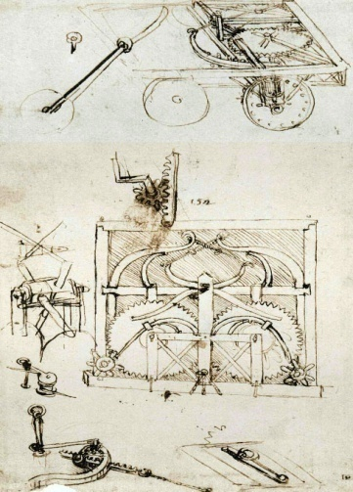
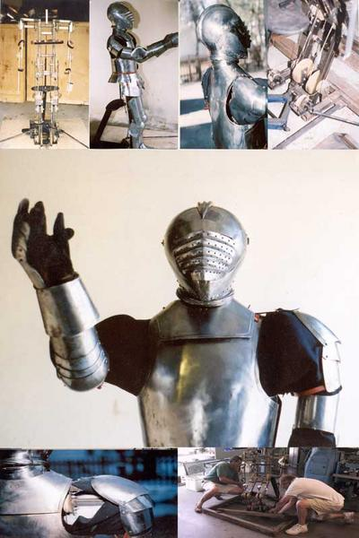
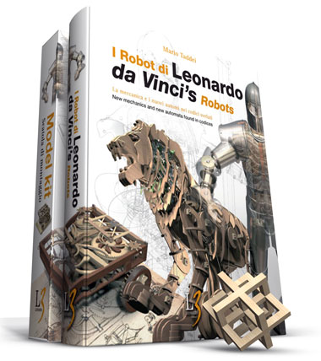
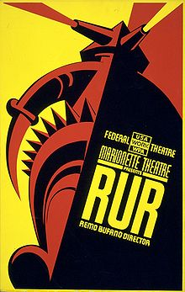
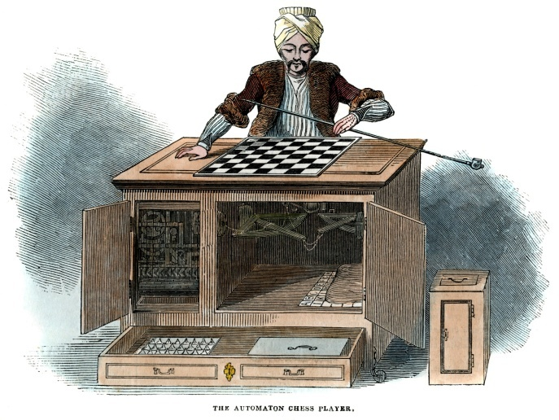
Histórico - Robótica
Primeiros Autômatos:
Leonardo da Vinci (1495) - desenhos detalhados de um cavaleiro mecânico capaz de sentar-se, mexer seus braços, mover sua cabeça e o maxilar.
A palavra robot:
Deriva do checo e significa trabalho forçado.
O termo, com a atual interpretação, foi inventado pelo escritor checoslovaco Karel Capek (1890-1938) em 1921 na sua peça Rossumovi Univerzální Roboti (Rossum Universal Robots).

Slide 8


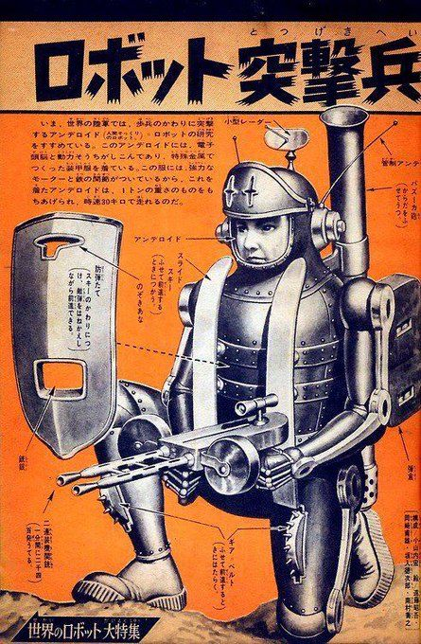
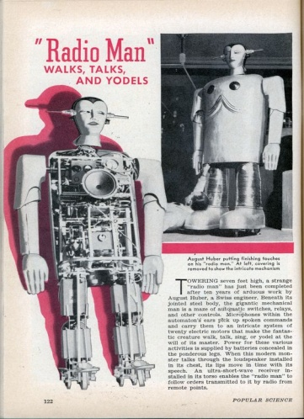
Histórico - Robótica
Mr. Televox (1927)
Feito para demonstrar a utilização de um controle remoto rudimentar e um instrumento de telemetria chamado Televox, onde podia-se ligar ou desligar máquinas próximas utilizando sinais acústicos.
Elektro (1939) e Sparko (1950)
Construído pelos mesmos engenheiros do robô Televox com o objetivo de entreter espectadores.
Controlado por ondas sonoras, possuía faixas de áudio pré gravadas e “fumava” durante as apresentações.

Slide 9
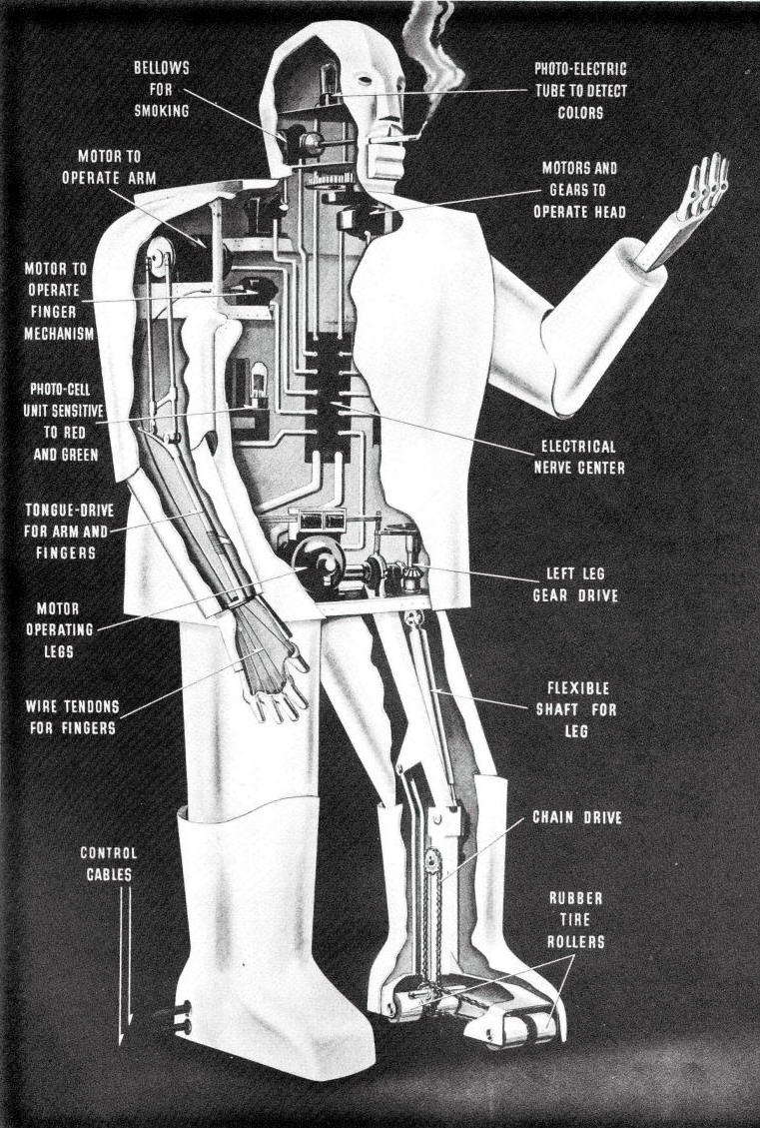
Elektro

Slide 10
Histórico - Robótica
Na década de 60:
Robôs passaram a ser utilizados com o objetivo de substituir o homem em tarefas desagradáveis ou que envolviam periculosidade;
Exemplos: Trabalhos em temperaturas elevadas, com ruídos extremos, em ambientes poluídos e em trabalhos repetitivos.
O constante aumento dos salários e encargos bem como o avanço tecnológico alavancaram a utilização de robôs.
Entretanto, apesar das vantagens, os robôs da época ainda não podiam executar tarefas avançadas.
A forma mais comum de robôs são os que atuam nas linhas de produção, porém isto vem mudando recentemente pela entrada de robôs que realizam serviços domésticos, limpeza de lixo tóxico, exploração subaquática e espacial, cirurgias, mineração, busca e regaste, busca de minas terrestres, nas áreas de cuidados de saúde e entretenimento pessoal.

Slide 11
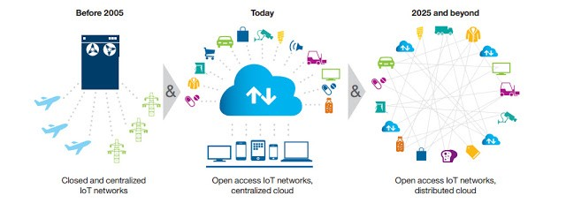
Da Robótica ao IOT

Slide 12
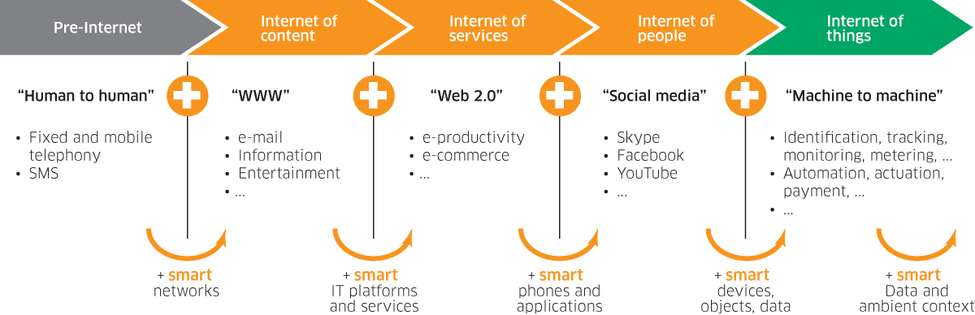
Da Robótica ao IOT
A Internet das coisas (IoT) é a rede de objetos físicos ou "coisas" incorporadas à eletrônica, software, sensores e conectividade de rede, o que permite que esses objetos colecionem e possam trocar dados.
Uma “coisa” no contexto da Internet das coisas (IoT), é uma entidade ou objeto físico que possui um identificador único, um sistema embarcado e a capacidade de transferir dados através de uma rede.

Slide 13
O que pode ser feito?
Implantes de monitoramento cardíaco;
Transponders de biochips em animais de fazenda;
Automóveis com sensores embutidos;
Dispositivos de análise de DNA e Outros wearables, etc. Esses dispositivos coletam dados úteis com a ajuda de várias tecnologias existentes e, em seguida, fluem de forma autônoma os dados entre outros dispositivos.

Slide 14
Como pode ser feito?
A Internet das Coisas (IoT)
Consiste em todos os dispositivos habilitados para coletar, enviar e atuar sobre os dados que eles adquirem de seus ambientes;
Se utilizam sensores incorporados, processadores e hardware de comunicação.
Geralmente chamados de "conectados" ou dispositivos "inteligentes“;
Às vezes podem conversar com outros dispositivos relacionados, um processo chamada de comunicação máquina-a-máquina (M2M) e atuar nas informações que recebem um do outro.

Slide 15
Como pode ser feito?
Os seres humanos podem interagir com o gadgets para configurá-los, dar instruções ou acessar os dados, mas os dispositivos fazem a maior parte do trabalho por conta própria sem intervenção humana.
Sua existência foi possibilitada por todos os minúsculos componentes móveis que estão disponíveis atualmente, bem como a natureza sempre online de nossas redes domésticas e comerciais.

Slide 16
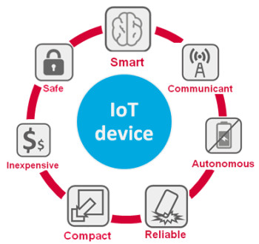
Qual a melhor forma de se fazer?

Slide 17
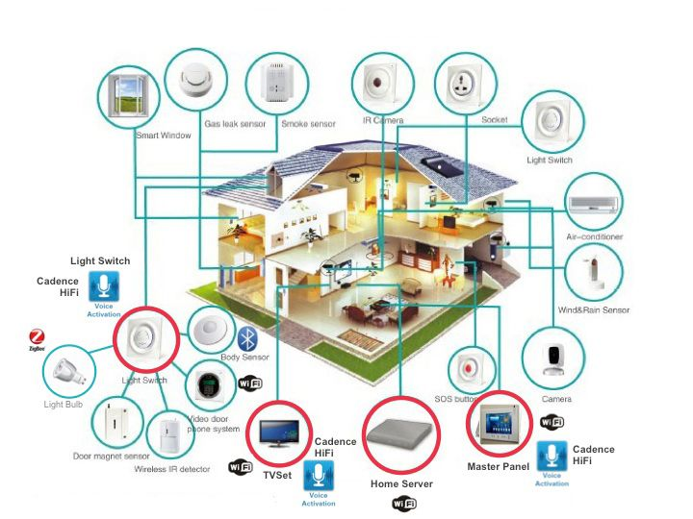
Devices – Internet of Things

Slide 18
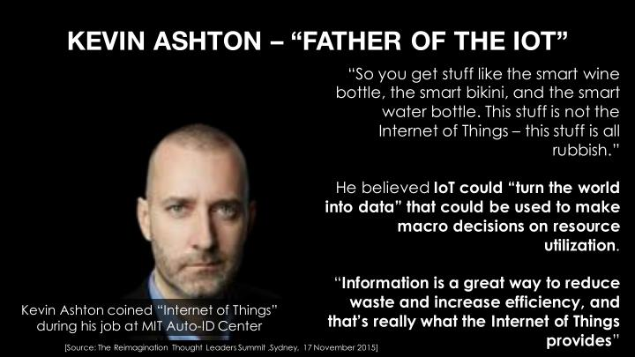
Histórico – Internet of Things

Slide 19
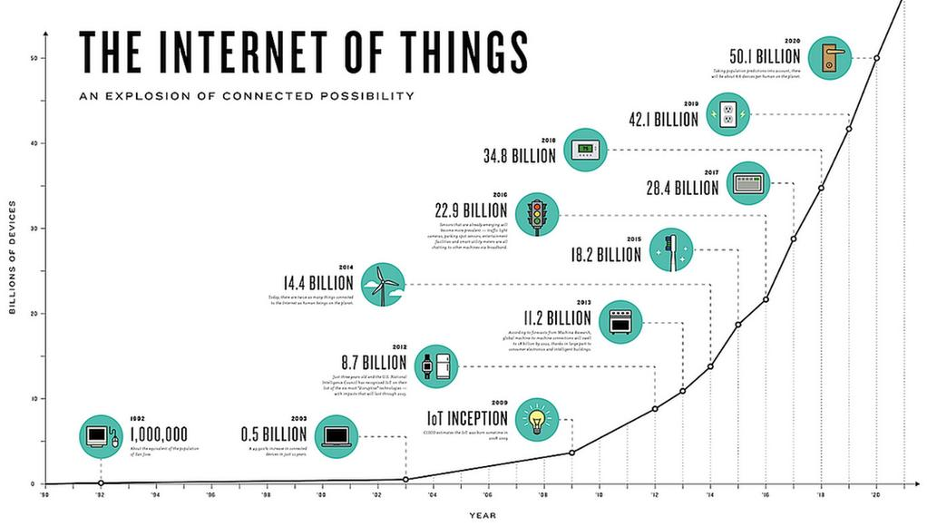
Histórico – Internet of Things

Slide 20
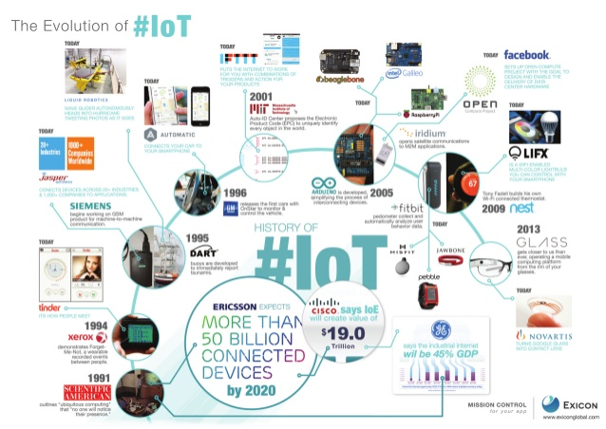
Histórico – Internet of Things

Slide 21
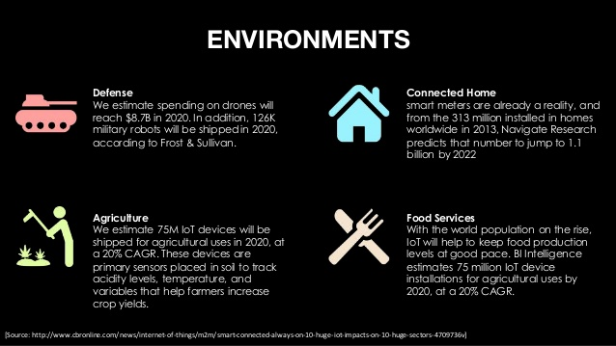
Expectativas – Internet of Things

Slide 22
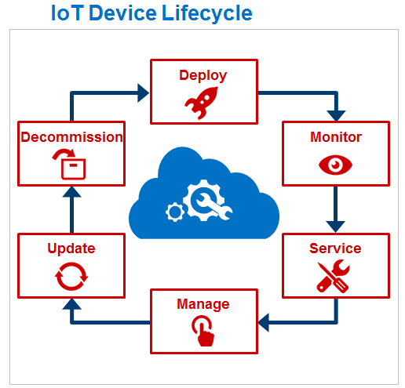
Life Cycle – Internet of Things

Slide 23
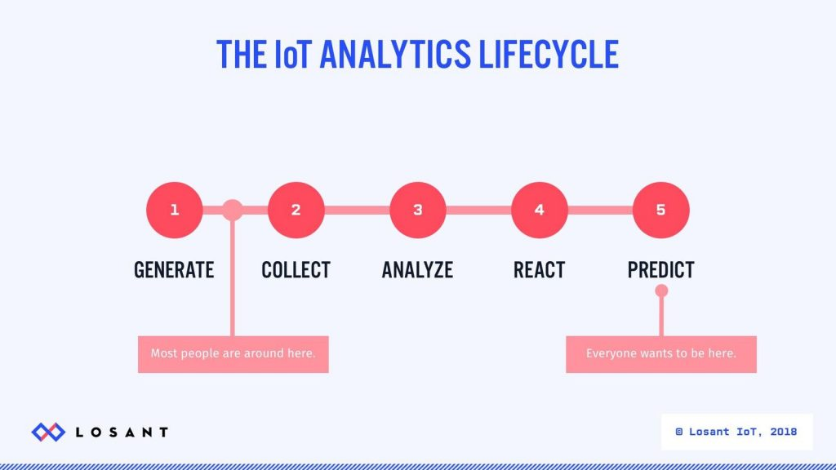
Life Cycle – Internet of Things

Slide 24
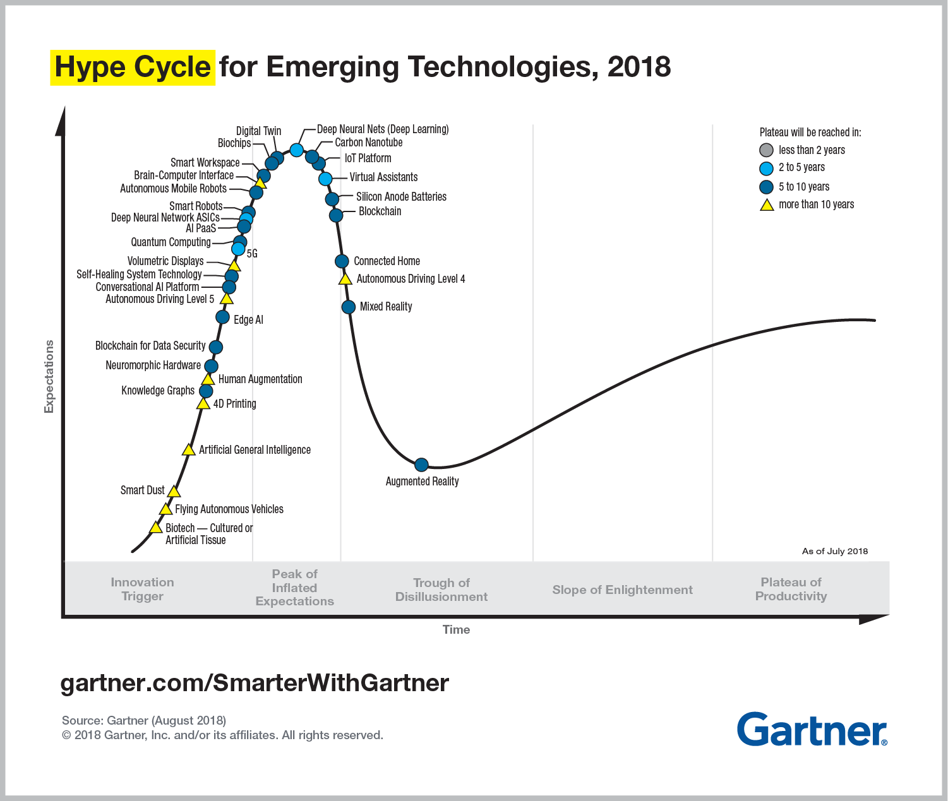
Hype Cycle

Slide 25
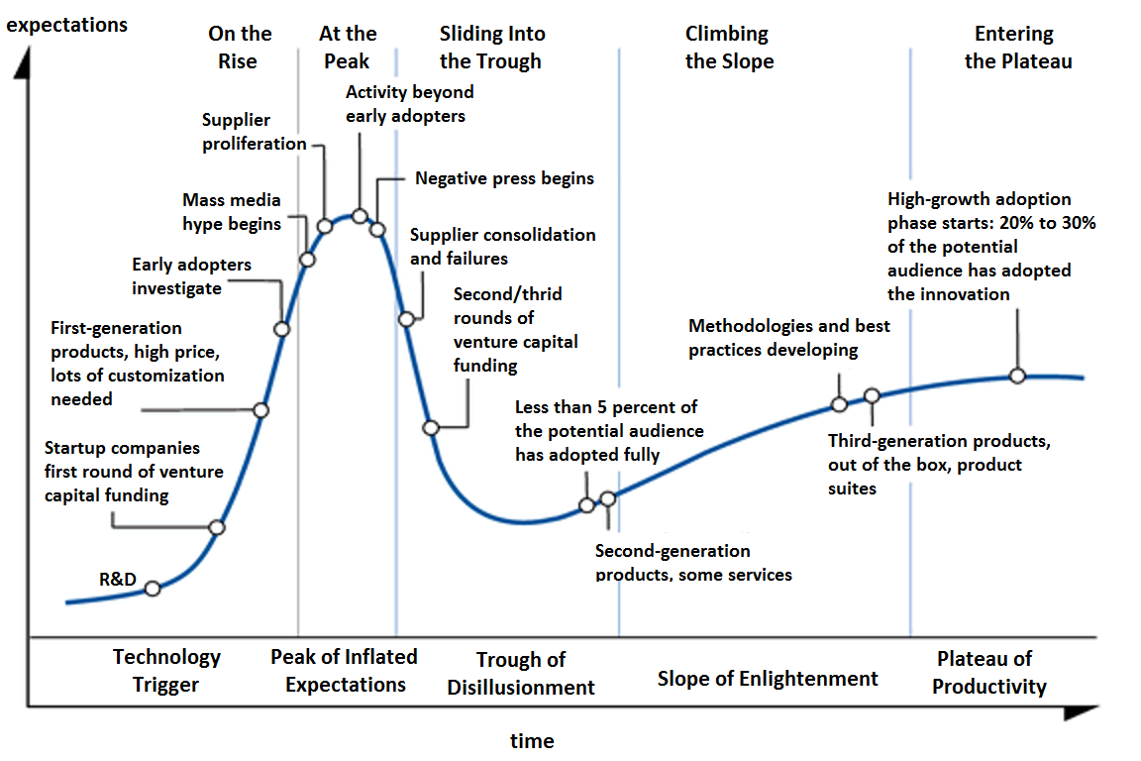
Hype Cycle

Slide 26
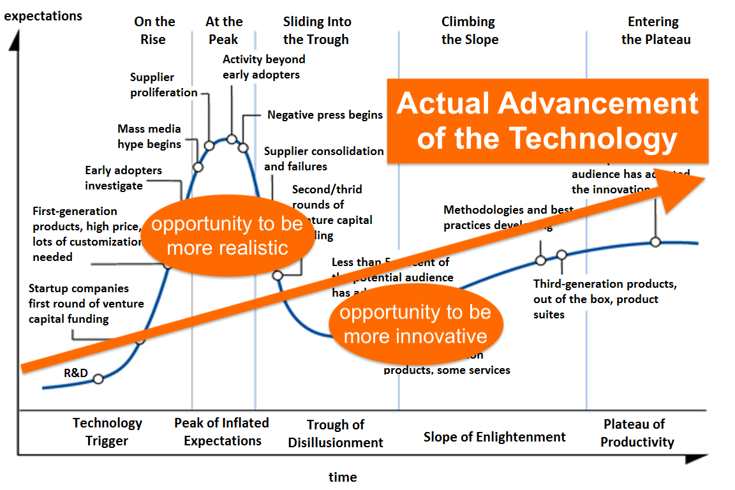
Hype Cycle

Slide 27
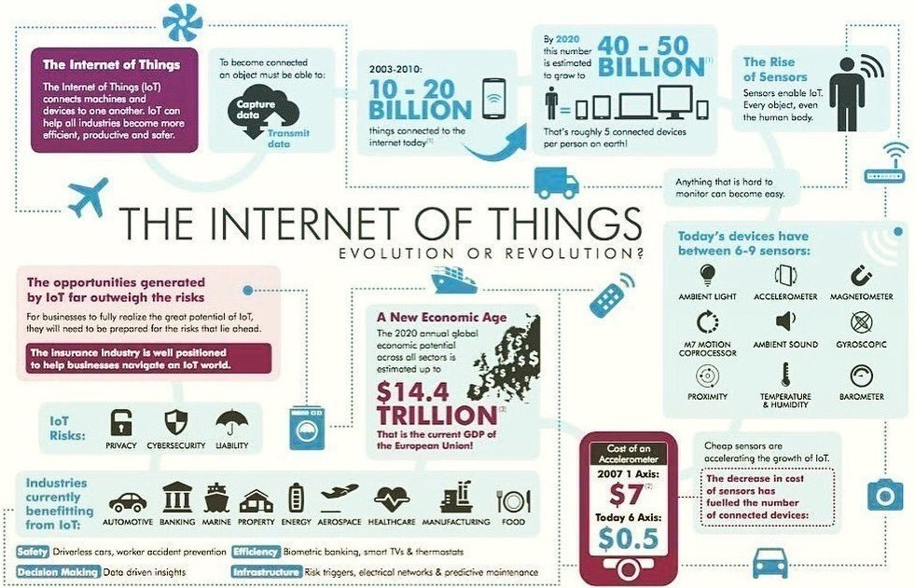
Revolução ou Evolução?

Slide 28
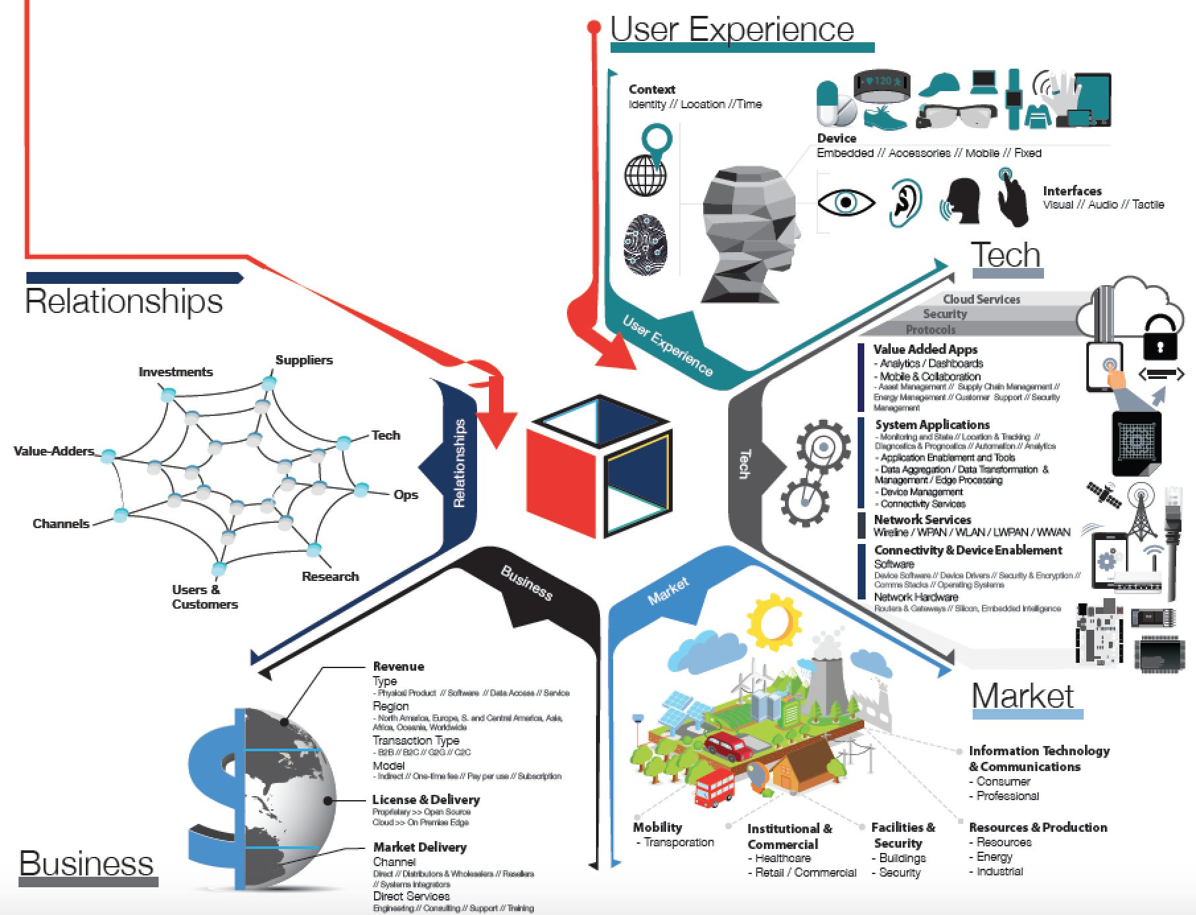
Onde está?

Slide 29
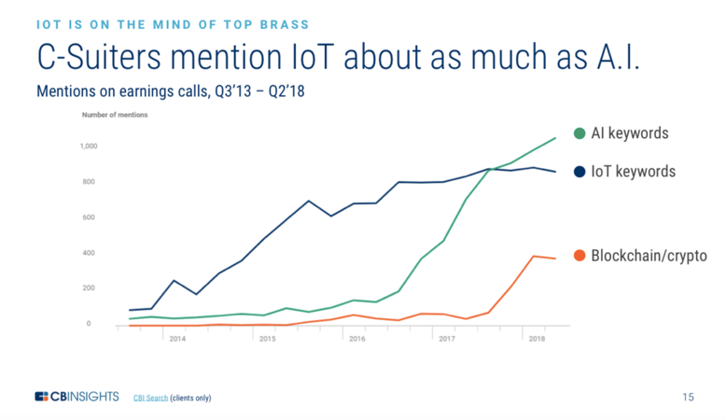
Quais os movimentos das empresas?

Slide 30
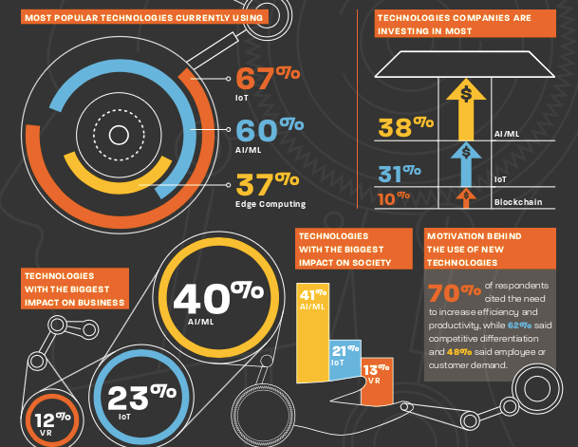
Quais os movimentos das empresas?

Slide 31
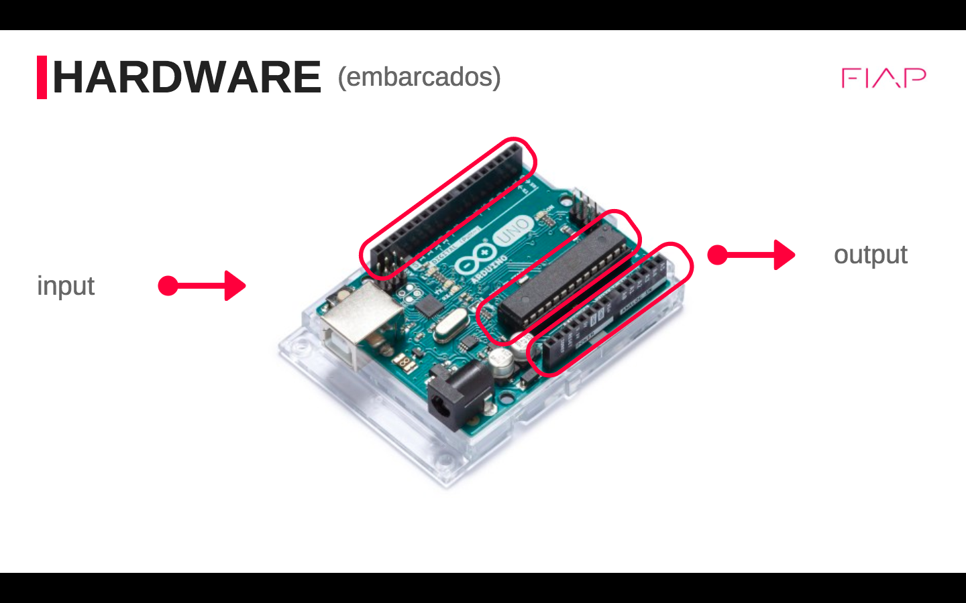

Slide 32
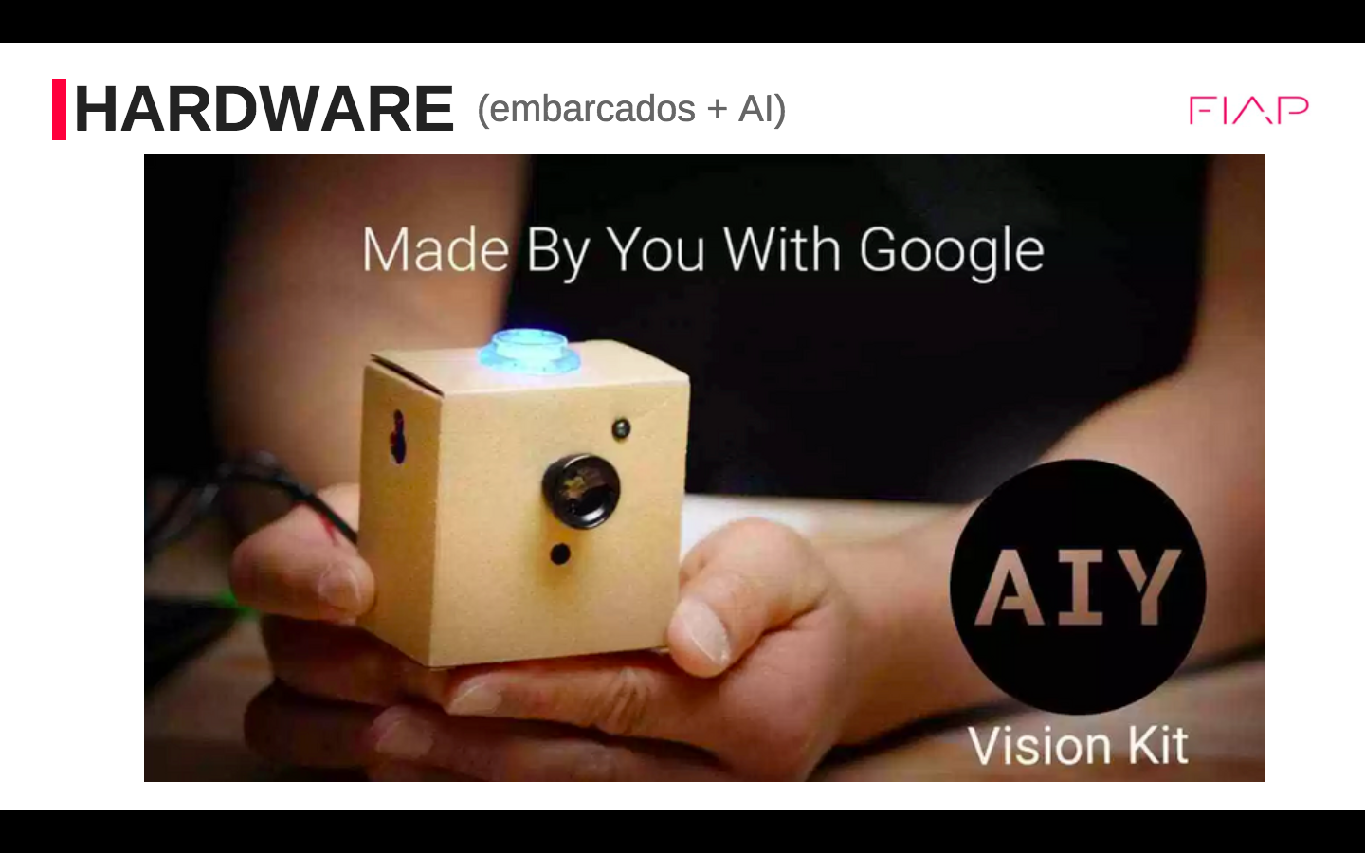

Slide 33
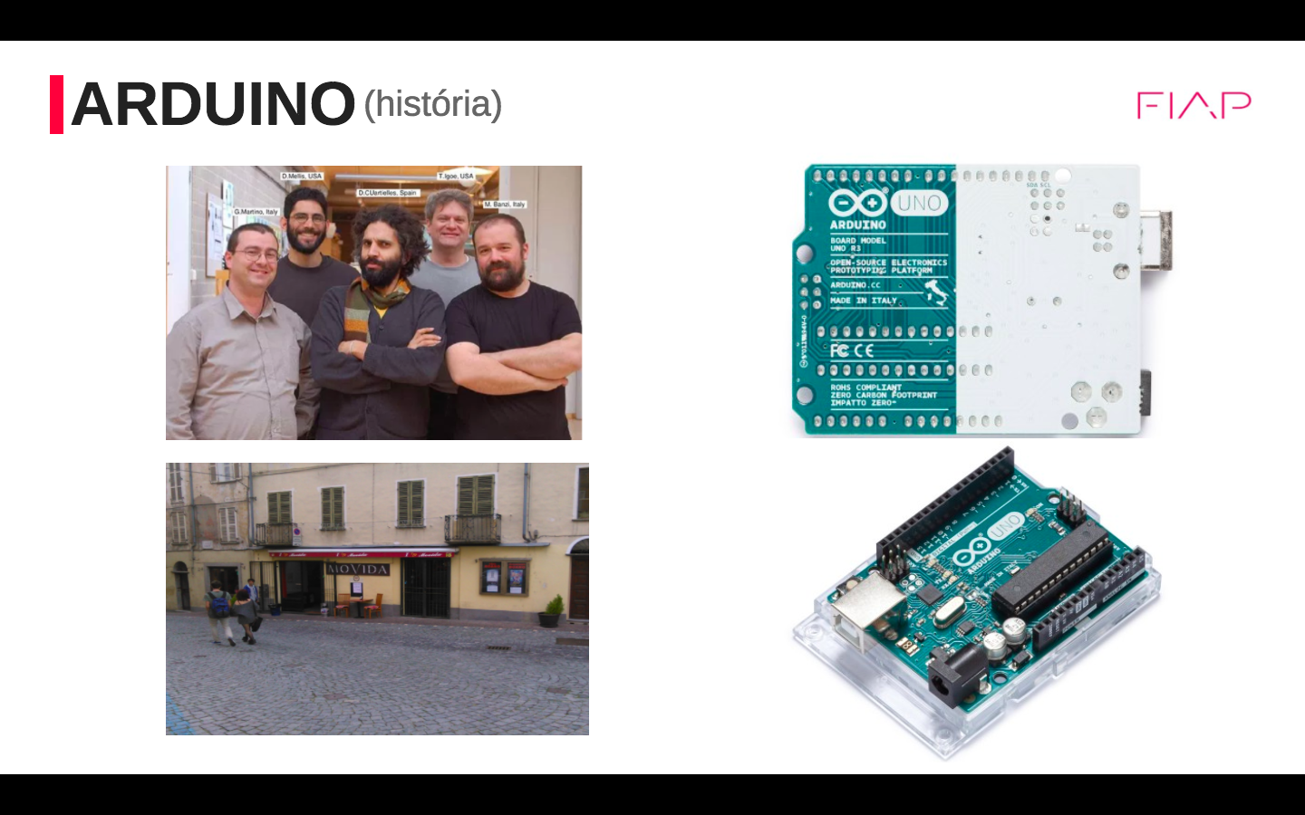

Slide 34
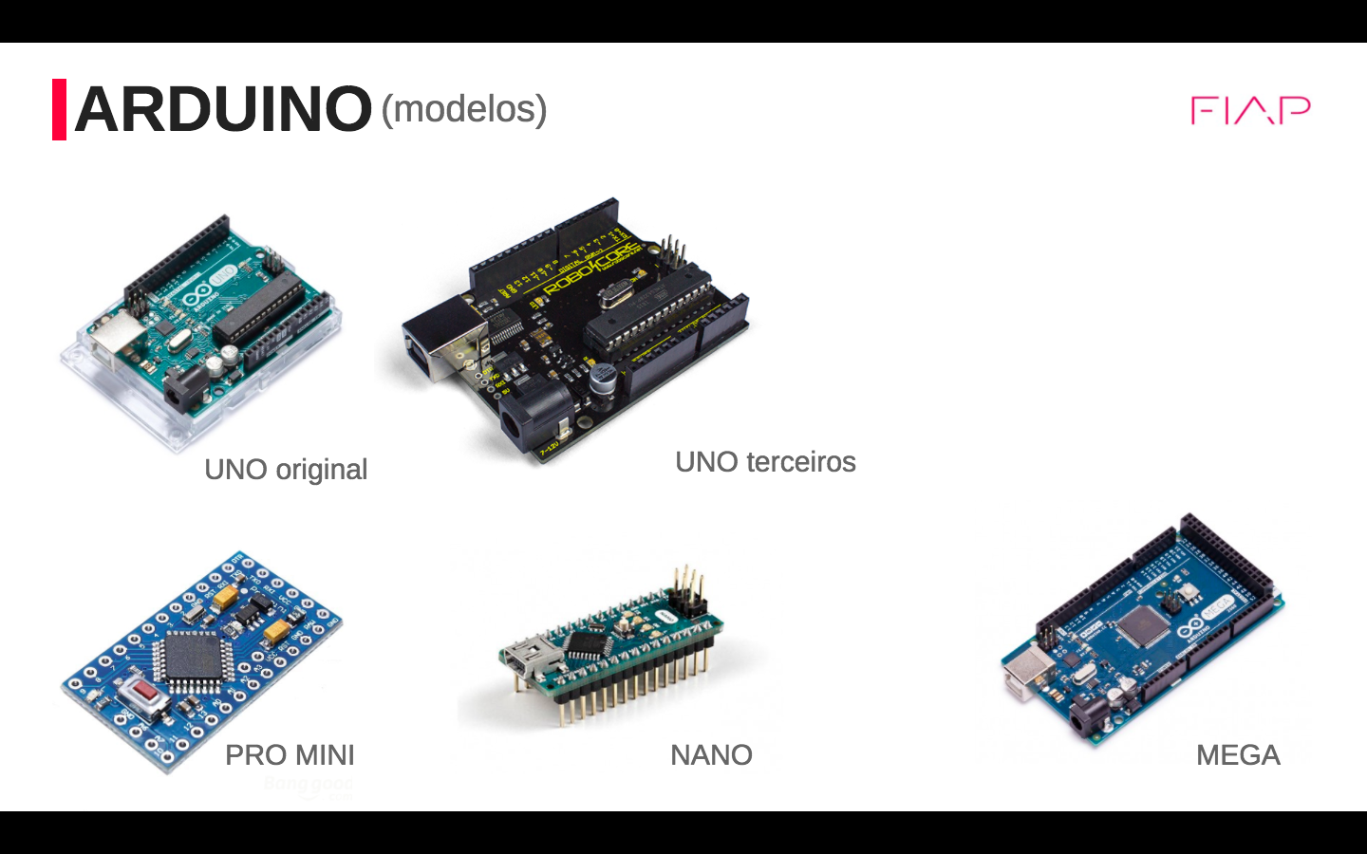

Slide 35
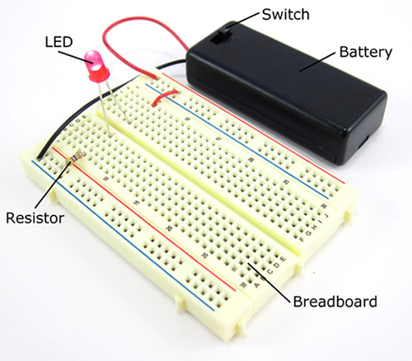
Atividades – Componentes
Protoboard/Breadboard:
Uma placa de ensaio (protoboard ou breadboard, no inglês) é uma placa de plástico retangular com vários pequenos orifícios;
Esses orifícios permitem usar componentes eletrônicos para prototipar um circuito eletrônico;
As conexões não são permanentes; portanto, é fácil remover um componente se você cometer um erro ou simplesmente começar de novo e executar um novo projeto.

Slide 36
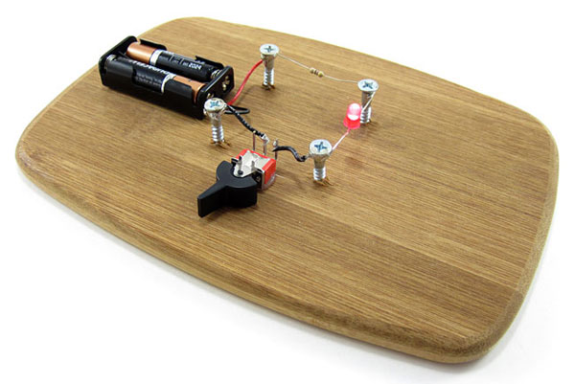
Atividades – Componentes
De onde vem o nome "breadboard"?
Você pode estar se perguntando o que isso tem a ver com pão, não é? O termo tábua de pão vem dos primórdios da eletrônica, quando as pessoas literalmente enfiavam pregos ou parafusos em tábuas de madeira nas quais cortam pão para conectar seus circuitos.

Slide 37
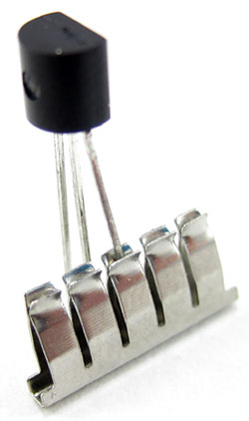
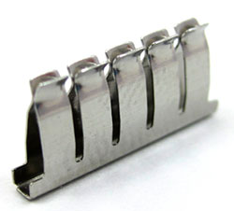
Atividades – Componentes
O que há dentro de uma breadboard?
Os componentes e jumpers podem caber na breadboard pois seu interior é composto de fileiras de pequenos clipes de metal.

Slide 38
Atividades – Componentes
Etiquetas numa breadboard
Linhas, colunas e barramentos:
A maioria das breadboards têm alguns números, letras e sinais de mais e menos escritos. O que significa tudo isso? Embora a aparência exata possa variar de placa para placa o objetivo geral é sempre o mesmo:
Essas etiquetas ajudam a localizar certos furos na placa para que você possa seguir as instruções ao construir um circuito.

Slide 39
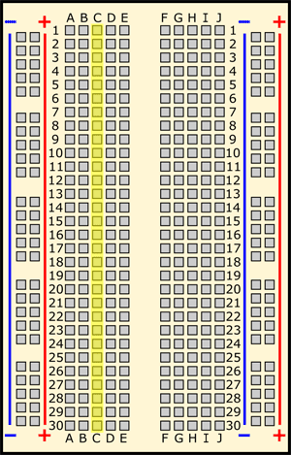
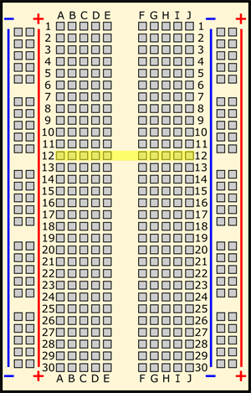
Atividades – Componentes

Slide 40
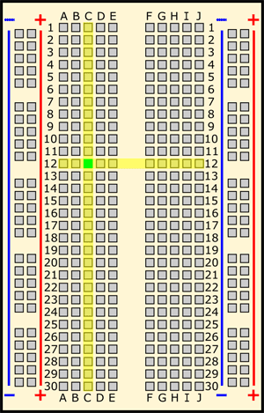
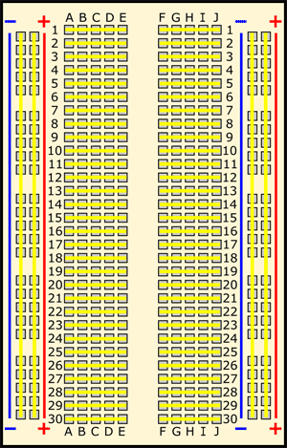
Atividades – Componentes

Slide 41
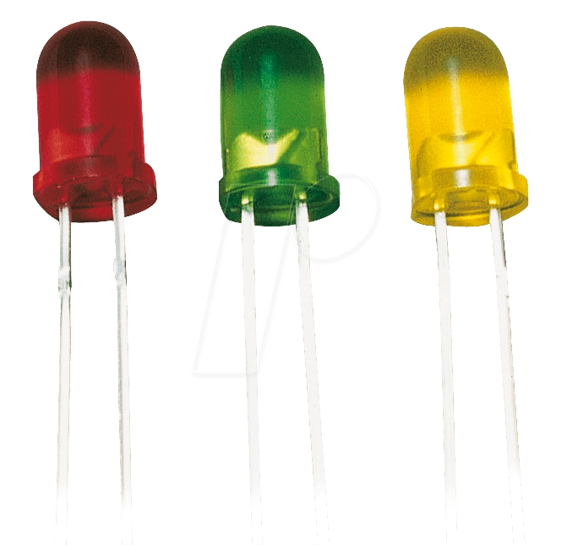
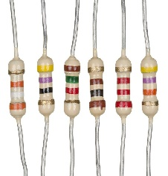
Atividades – Componentes
LEDs:
Os LEDs têm um lado positivo (chamado ânodo) e um lado negativo (chamado cátodo). O conector metálico do ânodo (+) é maior que o conector do cátodo (-). O lado do cátodo também costuma ter uma borda “chinfrada” ou plana na parte plástica do LED.
Resistores:
Um resistor é um componente elétrico passivo de dois terminais que implementa a resistência elétrica como um elemento do circuito.
Nos circuitos eletrônicos, os resistores são usados desde para reduzir o fluxo de corrente, ajustar os níveis de sinal, dividir tensões, influenciar elementos ativos e terminar as linhas de transmissão, entre vários outros usos.

Slide 42
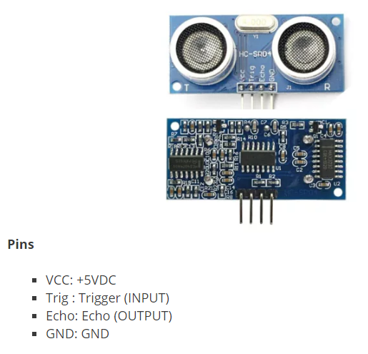
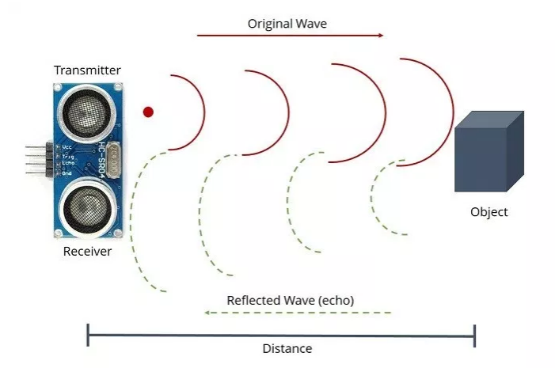
Atividades – Componentes
Sensor de Ultrassom HC-SR04
Notes:
- Para baixar a biblioteca necessária para funcionamento do sensor:
https://github.com/filipeflop/ultrasonic

Slide 43
Atividades – Componentes
Jumpers (jump wire)
Notes:
Um jumper é um fio elétrico, ou grupo deles em um cabo, com um conector ou pino em cada extremidade (ou às vezes sem eles), que normalmente é usado para interconectar os componentes de uma placa de ensaio ou outro protótipo ou circuito de teste, internamente ou com outros equipamentos ou componentes, sem solda.

Slide 44
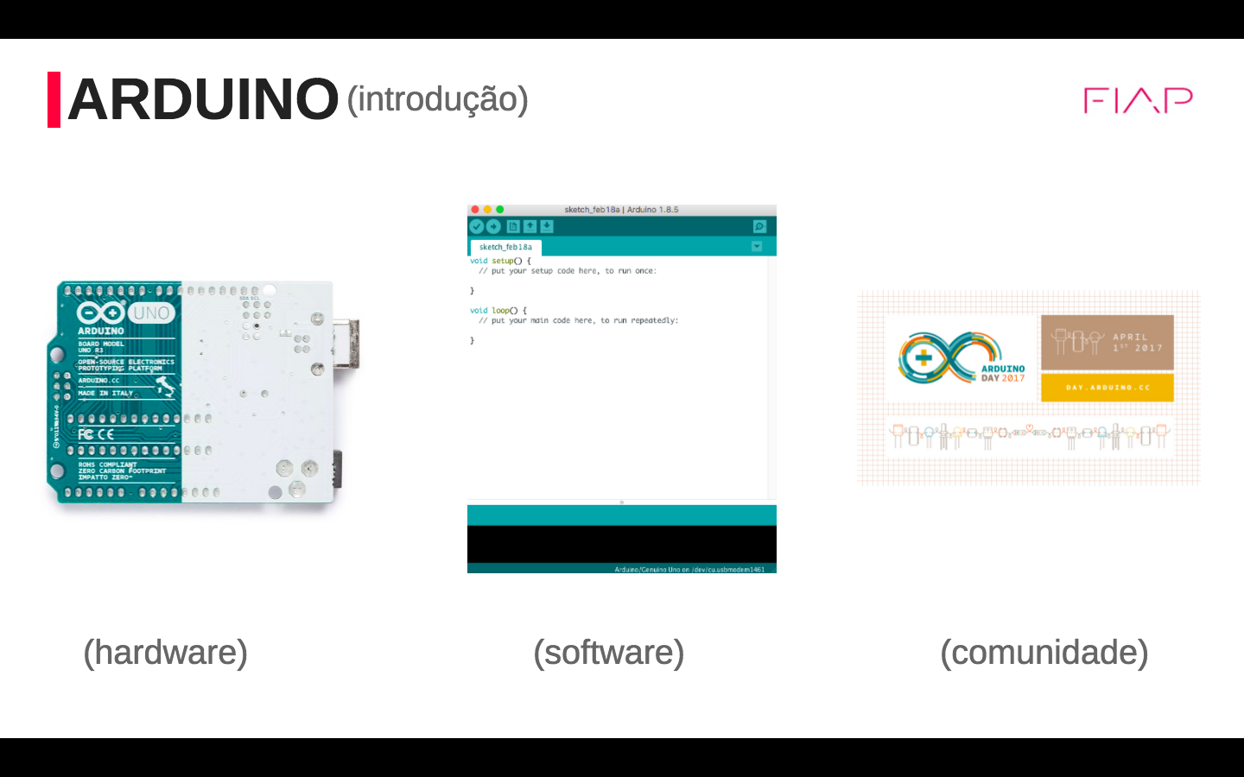

Slide 45
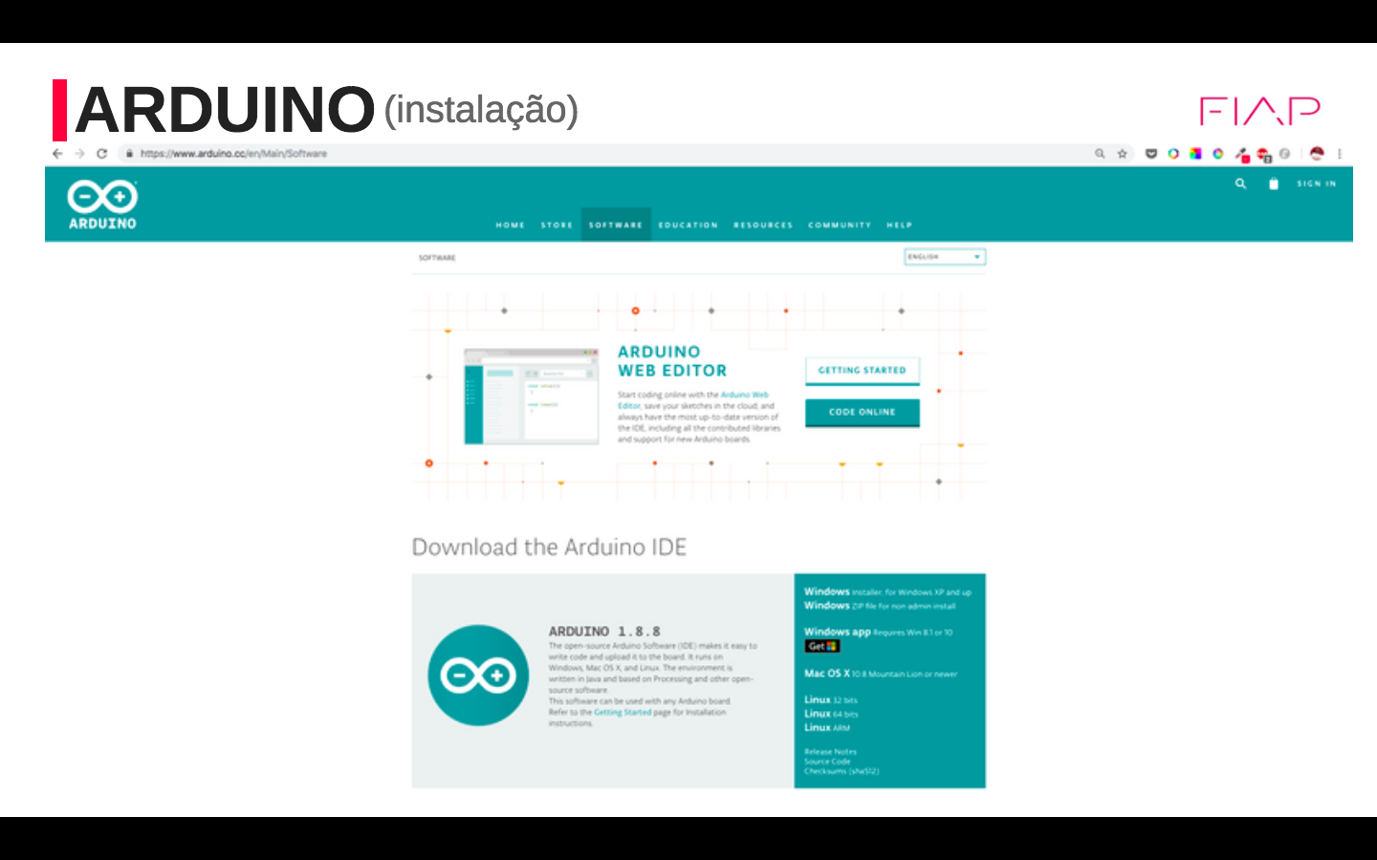

Slide 46
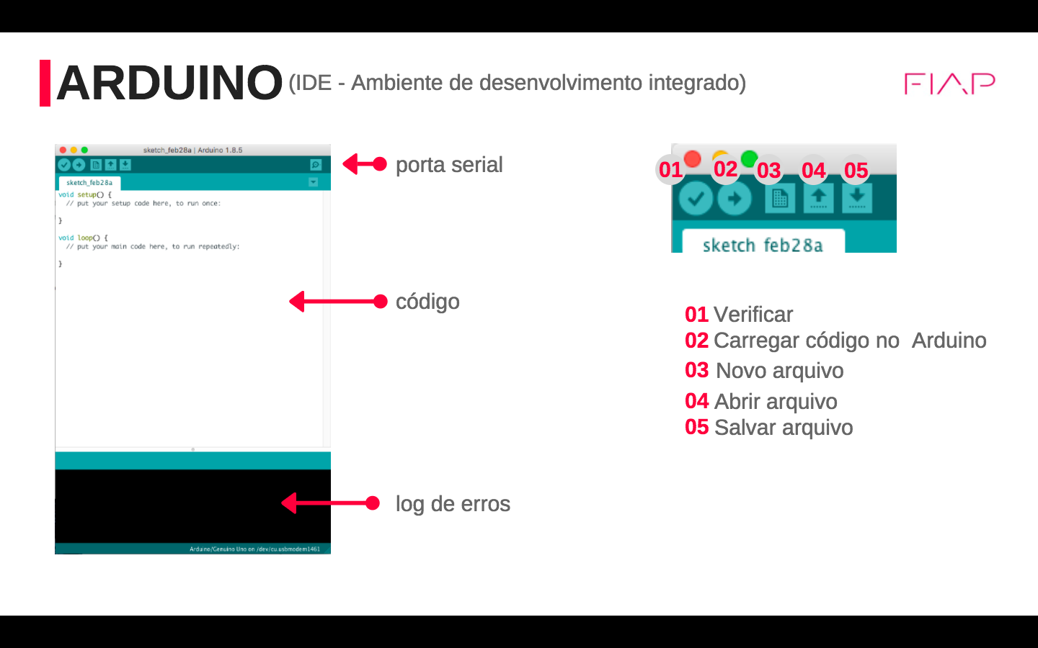

Slide 47
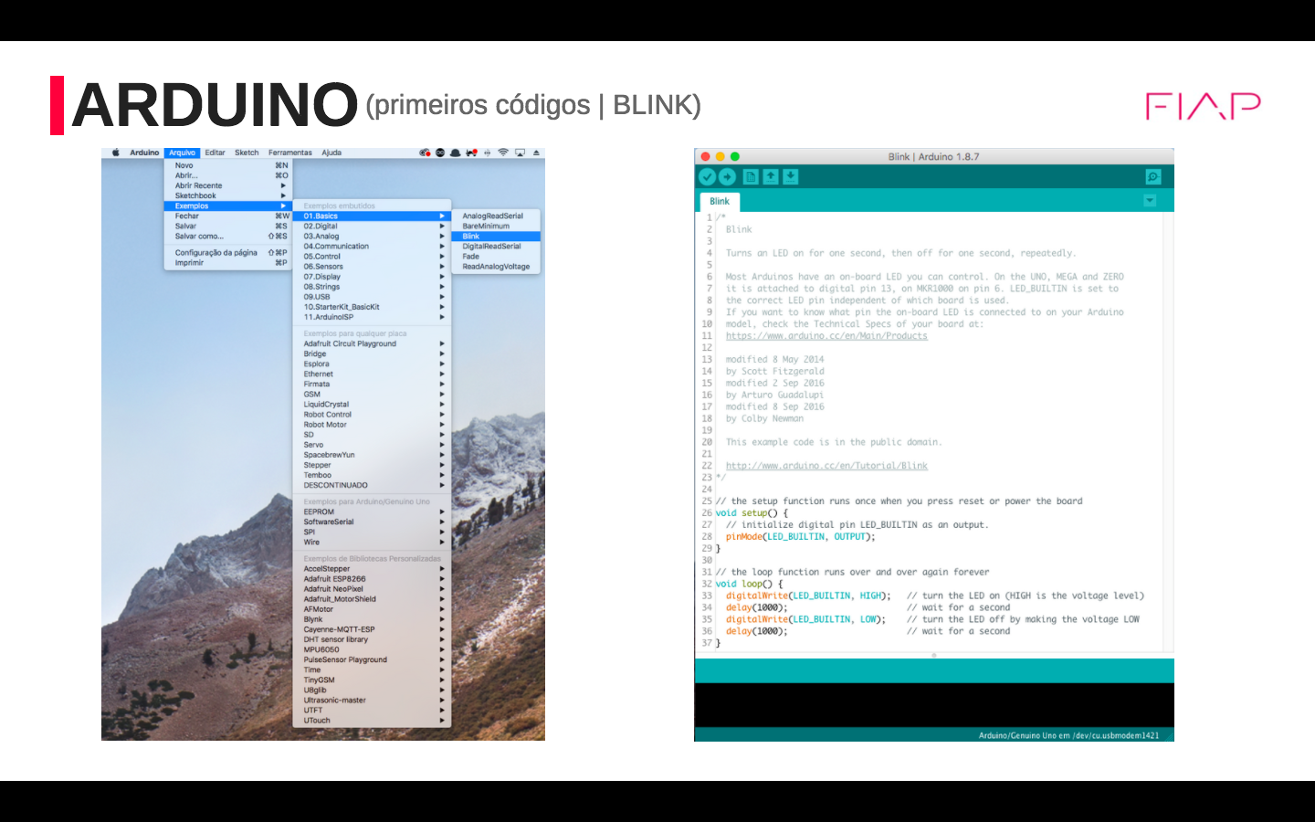

Slide 48
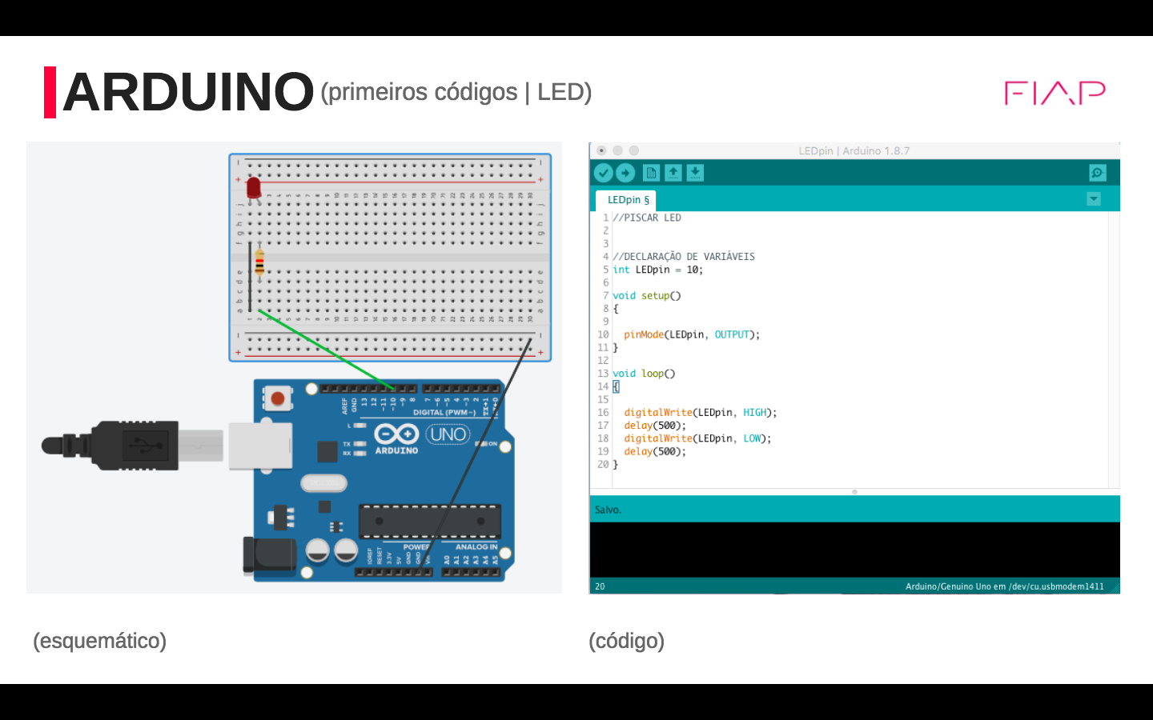
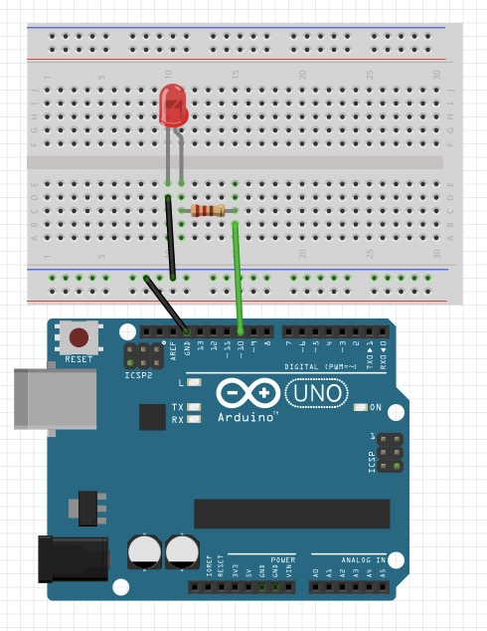

Slide 49
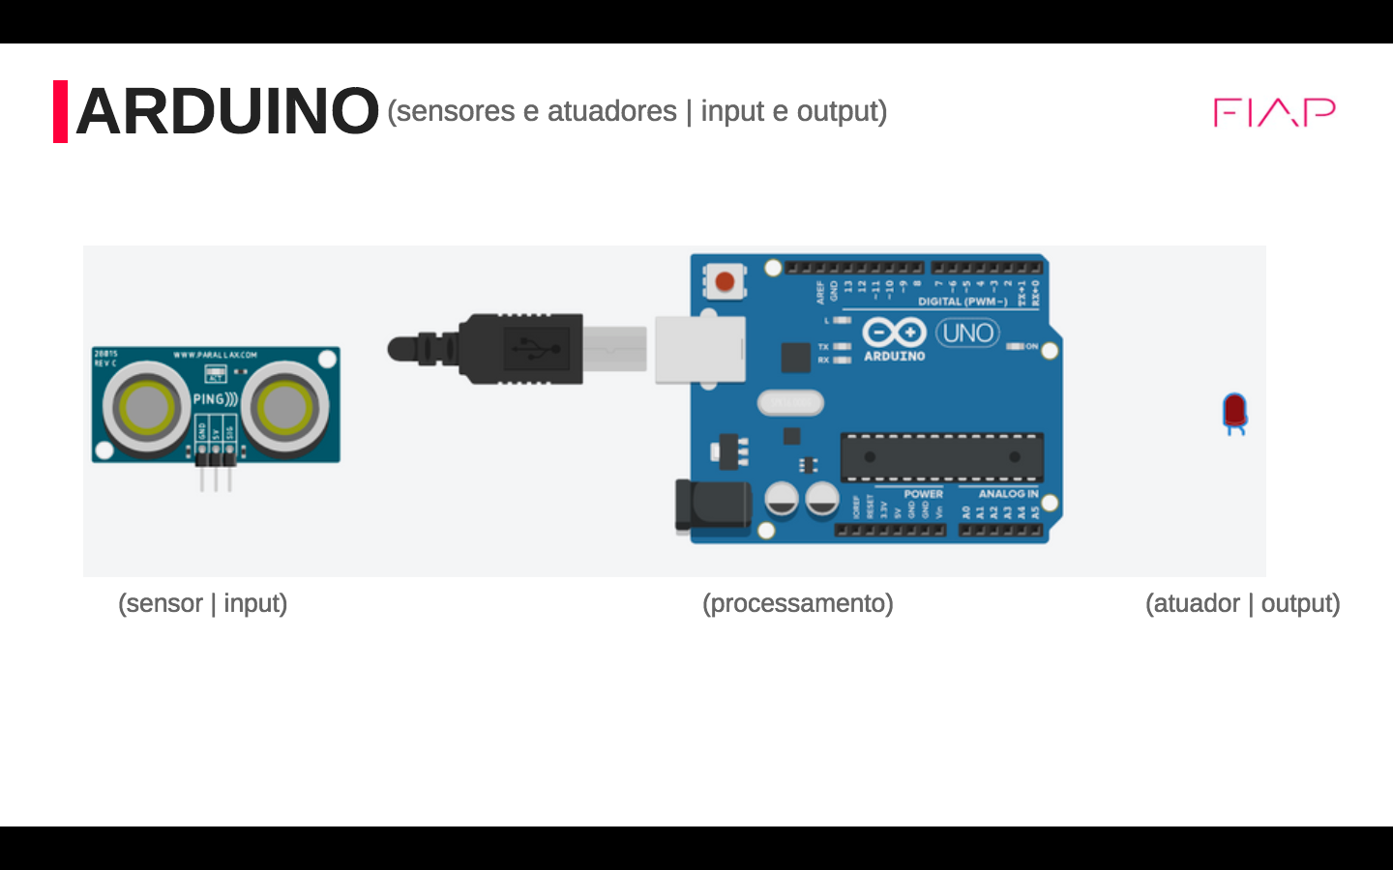

Slide 50


Slide 51



Slide 52




Slide 53

Atividade Prática I

Slide 54

Atividade Prática II

Slide 55

Detalhamentos - IOT

Slide 56

Detalhamentos - IOT

Slide 57

Detalhamentos – IOT + AI

Slide 58

Detalhamentos – IOT + AI = Futuro ou presente?

Slide 59

Trabalho Final

Slide 60
Trabalho Final – Pontos Importantes
Introdução e Problemática;
Motivação e Objetivo;
Possível Ferramental e (ou) Técnicas;
Considerações e Potencial.
Avaliação:
Aderência aos pontos;
Originalidade, “fit”para com o perfil do curso/alunos e “doability”.

Slide 61

Trabalho Final – Pontos Importantes Aplicações de IOT + Cloud
Por onde começar?
Pesquisem projetos no instructables.com, huckster.io dentre outros sites do gênero. Falaremos um pouco mais sobre isso nas próximas aulas o/

Slide 62


Slide 63
Próximas Aulas
Aula 02 – Continuação - IOT e Smart Devices com Arduino;
Atividade Prática – Sensor de Temperatura e de Presença (PIR).

Slide 64


Slide 65
Introdução a Robótica e IOT
Prof. MSc. José Ahirton Lopes
Artigos: https://www.researchgate.net/profile/Jose_Ahirton_Lopes_Filho2
Outras apresentações: https://www.slideshare.net/JosAhirtonBatistaLop
Github: https://github.com/AhirtonLopes

Slide 66
Copyright © 2021 Prof. MSc. José Ahirton Lopes
Todos direitos reservados. Reprodução ou divulgação total ou parcial deste documento é expressamente proíbido sem o consentimento formal, por escrito, do Professor (autor).

